Slide 1
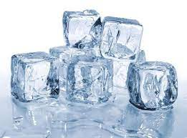
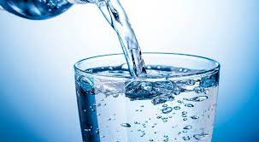
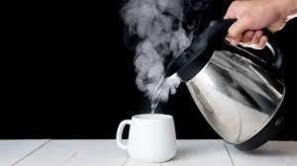

Slide 2
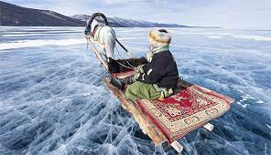

Slide 3
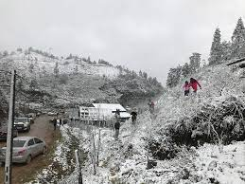

Slide 4
NỘI DUNG BÀI HỌC
01
02
Các thể của chất
Sự chuyển thể của chất
KHTN 6

Slide 5
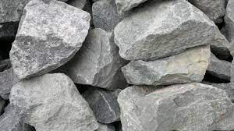

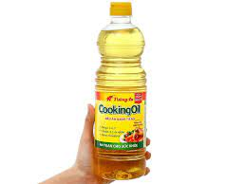
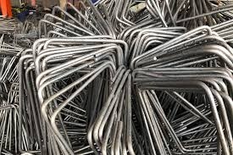
I. Các thể của chất
Đá
Nước
Khí trong kinh khí cầu
Dầu ăn
Đai sắt

Slide 6
I. Các thể của chất
Thể rắn
Thể lỏng
Thể khí
Đá
Nước
Khí trong kinh khí cầu
Đai sắt
Dầu ăn

Slide 7
I. Các thể của chất
Thể rắn
Hình dạng
Hình dạng cố định
Khả năng lan truyền
(khả năng chảy)
Không chảy được
(không tự di chuyển)
Đá
Khả năng chịu nén
Rất khó nén
Đai sắt

Slide 8
I. Các thể của chất
Thể lỏng
Hình dạng
Có hình dạng của phần vật chứa nó
Khả năng lan truyền
(khả năng chảy)
Có thể rót được và chảy tràn trên bề mặt
Nước
Khả năng chịu nén
Khó nén
Dầu ăn

Slide 9
I. Các thể của chất
Thể khí
Hình dạng
Có hình dạng của phần vật chứa nó
Khả năng lan truyền
(khả năng chảy)
Dễ lan truyền trong không gian theo mọi hướng
Khí trong kinh khí cầu
Khả năng chịu nén
Dễ bị nén

Slide 10
I. Các thể của chất
 | Thể rắn | Thể lỏng | Thể khí
Hình dạng | Hình dạng cố định | Có hình dạng của phần vật chứa nó | Có hình dạng của phần vật chứa nó
Khả năng lan truyền (khả năng chảy) | Không chảy được (Không tự di chuyển được) | Có thể rót được và chảy tràn trên bề mặt | Dễ dàng lan truyền trong không gian theo mọi hướng
Khả năng chịu nén | Rất khó nén | Khó nén | Dễ bị nén

Slide 11


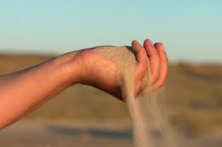

I. Các thể của chất
Cát ở thể rắn
Cát ở thể lỏng hay rắn?

Slide 12
I. Các thể của chất
Các hiện tượng dưới đây thể hiện tính chất gì của mỗi loại chất ở các thể rắn, lỏng, khí?
Khi mở lọ nước hoa, một lát sau có thể ngửi thấy mùi nước hoa.
Tính chất lan truyền trong không gian theo mọi hướng của chất ở thể khí
Nước từ nhà máy được dẫn đến các nhà dân qua đường ống.
Tính chất chảy và lan truyền được của chất ở thể lỏng.
Ta có thể đi trên mặt nước đóng băng đủ dày.
Tính chất giữ hình dạng cố định, không chảy, không bị nén của chất ở thể rắn.

Slide 13
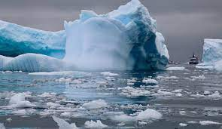
II. Sự chuyển thể của chất
1. Sự nóng chảy và sự đông đặc
Băng tan ở Bắc Cực đang đổ 14 000 tấn nước mỗi giây vào đại dương

Slide 14
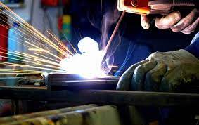
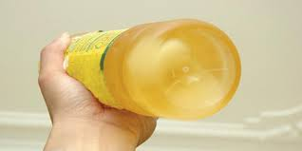
II. Sự chuyển thể của chất
1. Sự nóng chảy và sự đông đặc
Mùa đông, dầu ăn bị đông lại
Dùng thiếc để hàn kim loại

Slide 15
II. Sự chuyển thể của chất
1. Sự nóng chảy và sự đông đặc
Sự đông đặc
Sự nóng chảy
Thể rắn
Thể lỏng
- Quá trình chất ở thể rắn chuyển sang thể lỏng gọi là sự nóng chảy
- Quá trình chất ở thể lỏng chuyển sang thể rắn gọi là sự đông đặc
- Quá trình này xảy ra ở một nhiệt độ xác định gọi là nhiệt độ nóng chảy
- Quá trình này xảy ra ở một nhiệt độ xác định gọi là nhiệt độ đông đặc

Slide 16
II. Sự chuyển thể của chất
1. Sự nóng chảy và sự đông đặc
Sự nóng chảy
Thể rắn
Thể lỏng
Sự đông đặc
Mỗi chất nóng chảy và đông đặc ở cùng một nhiệt độ

Slide 17


II. Sự chuyển thể của chất
1. Sự nóng chảy và sự đông đặc
Sự nóng chảy
Sự đông đặc
Nước nóng chảy và đông đặc ở cùng 0⁰C
Trong quá trình nóng chảy, nhiệt độ của nước đá không đổi.

Slide 18
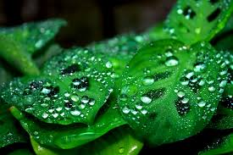
II. Sự chuyển thể của chất
2. Sự hoá hơi và sự ngưng tụ

Slide 19
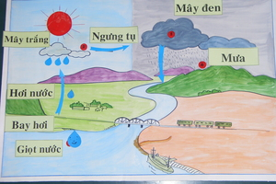
II. Sự chuyển thể của chất
2. Sự hoá hơi và sự ngưng tụ
Trong tự nhiên, nước lỏng và hơi nước chuyển hoá qua lại không ngừng.
Vòng tuần hoàn của hơi nước trong tự nhiên

Slide 20
II. Sự chuyển thể của chất
2. Sự hoá hơi và sự ngưng tụ
Sự ngưng tụ
Thể khí
Thể lỏng
Sự hoá hơi
- Quá trình chất chuyển từ thể khí (thể hơi) sang thể lỏng gọi là sự ngưng tụ.
- Quá trình chất chuyển từ thể lỏng sang thể khí gọi là sự hoá hơi.

Slide 21

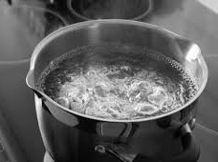
II. Sự chuyển thể của chất
2. Sự hoá hơi và sự ngưng tụ
Sự bay hơi
Khi sự hoá hơi xảy ra trên bề mặt chất lỏng.
Sự hoá hơi
Sự sôi
Khi sự hoá hơi xảy ra cả trên bề mặt và trong lòng khối chất lỏng

Slide 22
II. Sự chuyển thể của chất
2. Sự hoá hơi và sự ngưng tụ
Sự ngưng tụ
Sự bay hơi
Sự sôi
Xảy ra ở mọi nhiệt độ
Xảy ra ở nhiệt độ sôi
VD: nước sôi ở 100⁰C
Trong quá trình sôi, nhiệt độ của nước không đổi

Slide 23
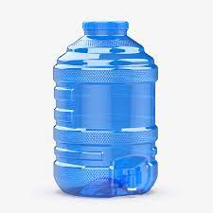

III. Vận dụng
1. Vì sao chất làm bình chứa phải ở thể rắn?
Giải
Vì chất ở thể rắn thì có hình dạng cố định

Slide 24
III. Vận dụng
2. Để một cục nến nóng chảy, ta cần đun nóng. Để làm nóng chảy một cục nước đá, ta chỉ cần để cục nước đá ở nhiệt độ phòng. Hãy so sánh nhiệt độ nóng chảy của nến và nước so với nhiệt độ phòng.
Giải
- Nến có nhiệt độ nóng chảy cao hơn nhiệt độ phòng, do đó ở nhiệt độ phòng nến ở thể rắn. Ta cần đun nóng thì nến mới chuyển từ thể rắn sang thể lỏng.
- Nước có nhiệt độ nóng chảy thấp hơn nhiệt độ phòng, do đó ở nhiệt độ phòng nước ở thể lỏng. Nước ở thể rắn (nước đá) sẽ tự chuyển sang thể lỏng.

Slide 25
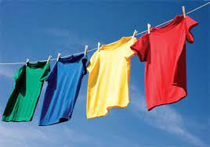
III. Vận dụng
Gió
Nhiệt độ
Diện tích mặt thoáng của chất lỏng
Sự bay hơi nhanh, chậm của chất lỏng
Phơi quần áo nơi có nắng và gió

Slide 26
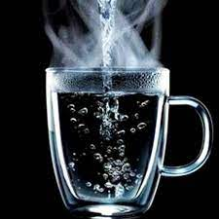
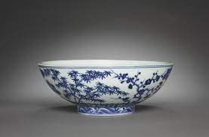
III. Vận dụng
Để nước trong cốc nguội nhanh thì ta đổ nước ra bát lớn rồi thổi trên mặt nước

Slide 27


